Slide 1
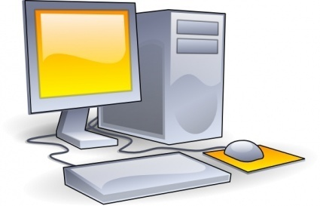
KOMPUTER I INTERNET

Slide 2
DO CZEGO SŁUŻY KOMPUTER ?
Komputer służy
do użytku codziennego. Można na nim grać, pracować.
Jest to wynalazek elektroniczny.

Slide 3
CO TO JEST INTERNET ?
Internet to ogólnoświatowa
sieć komputerowa, określana również
jako sieć sieci.
W znaczeniu informatycznym Internet
to przestrzeń adresów IP przydzielonych hostom i serwerom połączonym za pomocą urządzeń sieciowych, takich jak karty sieciowe, modemy i koncentratory, komunikujących się za pomocą protokołu internetowego
z wykorzystaniem infrastruktury telekomunikacyjnej.

Slide 4
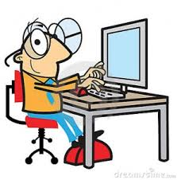
DO CZEGO SŁUŻY INTERNET?
Internet służy do wyszukiwania potrzebnych informacji,
czytania wydarzeń z całego świata,
a także do rozrywki.
Służy też do porozumiewania się na odległość z innymi ludźmi
z całego świata oraz
do szybkiego przesyłania informacji.

Slide 5
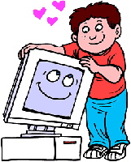
WADY I ZALETY KORZYSTANIA Z INTERNETU
Wady
● można zawirusować komputer
● można stać się ofiarą pedofilów
zalety
- łatwa i szybka komunikacja z ludźmi
- dostęp do wielu informacji
- nowe znajomości
- można robić zakupy bez wychodzenia z domu
- słuchać muzyki
- nieograniczony dostęp do zasobów sieci

Slide 6
INTERNET – ZASADY BEZPIESZEŃSTWA
Nie przyjmuj darmowych dodatków, prezentów itd.,
które w oryginalnym źródle są płatne
(podstęp, aby zainfekować komputer wirusem)
Pobieraj pliki tylko
od zaufanych wydawców.
Nie wchodź
na nieznane
strony internetowe.
Nie otwieraj linków
od nieznanych ludzi.

Slide 7
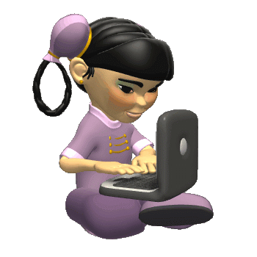
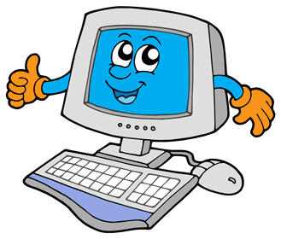
JAK INTERNET POMAGA DZIECKU W NAUCE?
Dziecko odrabiające lekcje podczas nieobecności rodziców, może zajrzeć do internetu,
gdy nie rozumie zadania.
W ten sposób uczy się.
Gdy dziecko „serfuje
po internecie” dowiaduje się
różnych potrzebnych
mu informacji.
Internet pomaga mu również
w odrabianiu pracy domowej.
KORZYSTAJ MĄDRZE!

Slide 8
ROZRYWKA INTERNETOWA
NASZA KLASA
GRY
YOUTUBE
PORTALE SPOŁECZNOŚCIOWE
FACEBOOK

Slide 9
PREZENTACJĘ WYKONAŁA: PATRYCJA DAMPC

